Slide 1
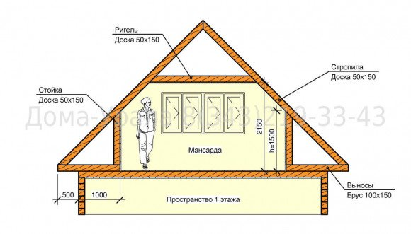
Как появилось понятие площади?
В повседневной жизни мы очень часто встречаемся с понятием площади.

Slide 2
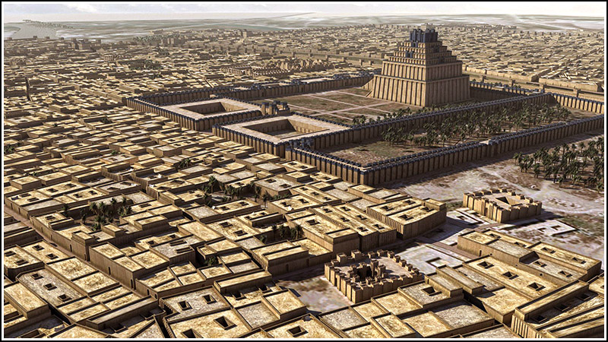
Площадь в Древнем Египте
Измерение площадей является одним из самых древних разделов геометрии. Первые основы этого понятия были заложены в Древнем Египте, где после каждого разлива Нила приходилось заново производить разметку участков, т.е. вычислять площадь.

Slide 3
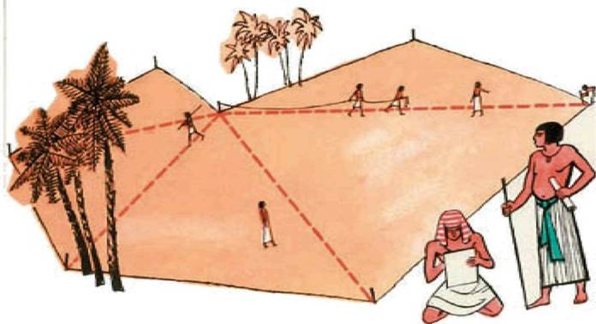
Площадь в Вавилоне
Сохранились планы земельных участков и строений, свидетельствующих , что вавилонский архитектор должен был хорошо чертить и проводить геометрические расчеты.

Slide 4
Что же такое площадь?
Величина той части плоскости , которую занимает многоугольник.

Slide 5
Какие фигуры равные?
1 свойство:
РАВНЫЕ МНОГОУГОЛЬНИКИ ИМЕЮТ РАВНЫЕ ПЛОЩАДИ.
Многоугольники ,которые имеют равные площади, называют равновеликими.

Slide 6
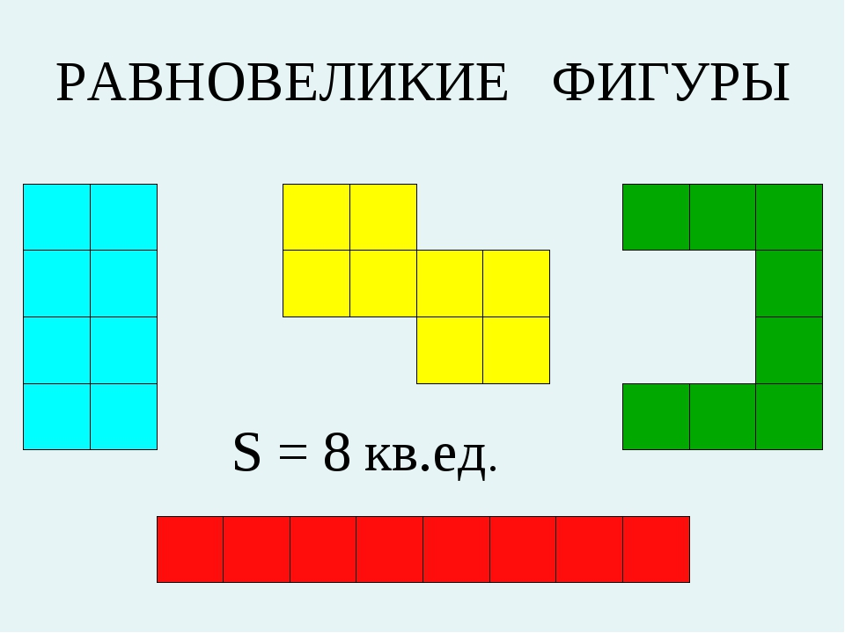

Slide 7
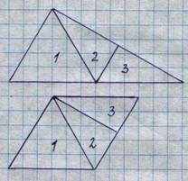
Равносоставленные фигуры

Slide 8
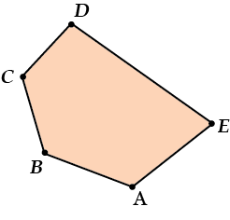
2 свойство
Если многоугольник составлен из нескольких многоугольников, то его площадь равна сумме площадей этих многоугольников.
S1 + S2 + S3 = S

Slide 9
3 свойство
Площадь квадрата равна квадрату его стороны.
S= а²

